Slide 1
Výzva: „podporA sociálního podnikání“, č. 03_17_129
Odd. projektů sociálního podnikání
2019
Notes:
Výzva, principy sociálního podnikání, jak podat žádost v IS KP14+, všechny náležitosti projektové žádosti, způsob hodnocení projektů, další formy podpory SP; ROZPOČET (přímé/nepřímé náklady)

Slide 2
Výzva „Podpora Sociálního podnikání“, č. 03_17_129
vyhlášení výzvy: 30. 6. 2017
ukončení výzvy: 28. 6. 2019 (průběžná)
alokace: 200 mil. Kč
místo realizace: ČR, mimo hlavní město Praha
max. výše celkových způsobilých výdajů projektu: 400 000 Kč až 6 000 000 Kč (podpora v režimu de minimis 200 tis. resp. 15 tis. EUR)
max. délka projektu: 24 měsíců (nejpozději do 31. 12. 2021)
míra spolufinancování: 15 % hradí příjemce

Slide 3
Budoucnost – zvýhodněný úvěr
Od 2Q/2019
Investiční i provozní úvěry
Úrok od 0% p.a.
Odklad splátek až 3 roky
Splácení až 12 let
Maximální výše úvěru 25 mil. Kč
Včetně poradenství a podpory zdarma

Slide 4
Žadatelé
OSVČ
obchodní korporace vymezené zákonem č. 90/2012 Sb., o obchodních korporacích
nestátní neziskové organizace:
obecně prospěšné společnosti, ústavy, církevní právnické osoby, spolky, nadace
NNO je k datu podání žádosti min. po dobu 12 měsíců evidována v příslušném rejstříku podle právní formy organizace a podniká v rámci vedlejší činnosti.
sociální podniky
zemědělští prvovýrobci

Slide 5
Zaměření výzvy
vznik a rozvoj nových podnikatelských aktivit v oblasti sociálního podnikání - integrační a environmentální sociální podnik:
podnikatelská aktivita nově vzniklého subjektu – ne pro NNO,
podnikatelská aktivita jako nově zřízená živnost subjektu již existujícího,
podnikatelská aktivita jako nový obor činnosti v rámci stávajícího oprávnění k podnikání,
podnikatelská aktivita jako nový produkt/služba v rámci stávajícího oboru činnosti,
Notes:
NNO nemůže být fungující méně než 12 měsíců, proto nemůže nastat první varianta
Nově zřízená živnost – nová živnost (živnost řemeslná, koncesována, vázaná)
Nový obor činnosti v rámci stávajícího oprávnění k provozování živnosti volné
Nový produkt/služba v rámci stávajícího oboru činnosti – podmínkou je možnost logického i praktického oddělení nového produktu/služby ??? PŘÍKLADY….
Pokud je žadatelem obchodní korporace, která nemůže nebo nechce být sociálním podnikem jako celek, může se k principům přihlásit jako odštěpný závod.
(nezřizuji, pokud se hlásím celý podnik)
Naplňování principů se vykazuje jen za novou aktivitu, která je předmětem projektové žádosti.
V ŽÁDNÉM PŘÍPADĚ NELZE FINANCOVAT STÁVAJÍCÍ PODNIKATELSKÉ AKTIVITY PŘÍJEMCE. Pokud vznikne v průběhu hodnocení pochybnost o novosti podnikatelské aktivity či o formálním přesunu podnikání mezi subjekty, je hodnocena negativně.
Odštěpný závod = pobočka podnikatele (divize), která je z provozního pohledu, tedy hospodářsky a funkčně, nezávislá na zbytku podniku; je zapsán v OR, má vlastní IČ, ale nestává se sám o sobě právnickou osobou (smlouvy uzavírá podnikatel, který jej vlastní); při založení není třeba notářský zápis a nevkládá žádný vklad do OR

Slide 6
Zaměření výzvy
podnikatelská aktivita jako nově zřízená provozovna poskytující stávající službu, avšak takovou, jejíž poskytování je jednoznačně vázáno k místu provozovny (např. otevření další kavárny/prádelny na jiném místě apod.). Zřízením nové provozovny bude uspokojena poptávka nových/jiných zákazníků. Nově zřízená provozovna musí být ekonomicky soběstačná, tzn., žadatel zaciluje podnikatelský plán jen na ni - prokazuje konkurenceschopnost nové služby v nové provozovně s ohledem na místní trh aj.
Notes:
V tomto případě je nutné oddělit stávající aktivity od nových, tj. samostatné účetnictví, vedení podniku musí být rozdělené, noví zaměstnanci z CS, doložit analýzu trhu, která dokládá zájem v dané nové lokalitě a udržitelnost podniku

Slide 7
Zaměření výzvy
rozvojová aktivita v rámci stávajícího oprávnění k podnikání za předpokladu vzniknu nových pracovních míst pro zaměstnance z cílových skupin. Rozvojovou aktivitou se rozumí: rozšíření prostorové kapacity podniku a/nebo zavádění nových technologií výroby a/nebo modernizace výroby/služby a/nebo zvýšená poptávka po výrobku/službě. Financována z rozpočtu projektu budou výhradně nově vzniklá pracovní místa pro zaměstnance z cílových skupin obsazená novými zaměstnanci z cílových skupin (stávající zaměstnanci z CS nebudou financováni); celý podnik se realizací projektu stává podnikem sociálním
Notes:
V tomto případě je nutné oddělit stávající aktivity od nových, tj. samostatné účetnictví, vedení podniku musí být rozdělené, noví zaměstnanci z CS, doložit analýzu trhu, která dokládá zájem v dané nové lokalitě a udržitelnost podniku

Slide 8
Zaměření výzvy – pro stávající sociální podniky
rozvojová aktivita v rámci stávajícího oprávnění k podnikání stávajících sociálních podniků. Rozvojovou aktivitou se rozumí: rozšíření prostorové kapacity podniku a/nebo zavádění nových technologií výroby a/nebo modernizace výroby/služby a/nebo zvýšená poptávka po výrobku/službě a/nebo marketingové aktivity sociálního podniku a/nebo přímá práce se zaměstnanci z cílových skupin v rámci sociálního principu sociálního podnikání. V případě vzniku nových pracovních míst pro zaměstnance z cílových skupin musí být tato místa obsazená novými zaměstnanci z cílových skupin (stávající zaměstnanci z CS nebudou financováni).
Notes:
V tomto případě je nutné oddělit stávající aktivity od nových, tj. samostatné účetnictví, vedení podniku musí být rozdělené, noví zaměstnanci z CS, doložit analýzu trhu, která dokládá zájem v dané nové lokalitě a udržitelnost podniku

Slide 9
Principy sociálního podniku
Sociální princip
Ekonomický princip
Environmentální princip
Lokální princip
SADA ROZPOZNÁVACÍCH ZNAKŮ (příloha č. 2 Výzvy)

Slide 10
Sociální princip
společensky prospěšný cíl
zaměstnávání a sociální začleňování osob ze znevýhodněných skupin
více než 30% zaměstnanců z CS
podnik používá personální a integrační nástroje podporující rozvoj a integraci zaměstnanců z cílových skupin
účast CS na chodu podniku

Slide 11
Ekonomický princip
min. 51% případného zisku je reinvestováno do rozvoje sociálního podniku a/nebo naplňování deklarovaných společensky prospěšných cílů
manažerské řízení je nezávislé na externím zřizovateli či vlastníkovi (nezávislost na veřejné správě)
tržby z prodeje výrobků a služeb na celkových výnosech tvoří alespoň 30% (pro účely této výzvy se přijatá dotace považuje za výnos bez ohledu na to, zda je jako výnos evidována podle předpisů upravujících účetnictví)

Slide 12
Ekonomický princip
tržbami se rozumí výnosy z vlastní podnikatelské činnosti
celkovými výnosy se rozumí všechny příjmy podniku (vlastní tržby, dotace, dary, příspěvky z ÚP, kladné úroky…)
výpočet % vlastních tržeb: tržby z podnikatelské činnosti celkem/1% z celkových příjmů

Slide 13
Lokální princip
přednostní uspokojování potřeb místní komunity a místní poptávky
využívání přednostně místních zdrojů
spolupráce sociálního podniku s místními aktéry

Slide 14
Environmentální princip
zohledňování environmentálních aspektů výroby i spotřeby
sociální podnik má formulované zásady šetrného úřadování a provozu a naplňuje je v praxi
Notes:
V zásadě záleží i na předmětu podnikání, protože sociální podnikatel má mít celkově zodpovědný přístup k životnímu prostředí.
minimum- Používání ekologicky šetrných výrobků (recyklované tonery, papíry, Bio, Fairtrade, eliminace vzniku odpadů, využívání energeticky úsporných spotřebičů),
!!!! Pozor na formál pojetí v PP

Slide 15
Environmentální sociální podniky
PRINCIPY ENVIRONMENTÁLNÍCH SOCIÁLNÍCH PODNIKŮ:
Vlastní sada rozpoznávacích znaků (viz příloha č. 3)
Společensky prospěšný cíl – řešení konkrétního environmentálního problému a zaměstnávání sociálně znevýhodněných
Vymezení enviro problému a hodnocení dopadu
Zohlednění environmentálních aspektů ve všech fázích podnikatelské činnosti
Odběratelé a dodavatelé služby/produktu výhradně lokální

Slide 16
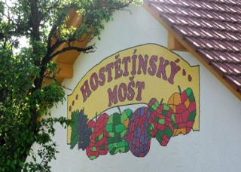
Moštárna hostětín s.r.o.
Předmět podnikání:
výroba a prodej ovocných a zeleninových šťáv
výroba sirupů
výroba destilátu
Společensky prospěšný cíl:
záchrana tradičního lokálního sadařství – starých krajových odrůd (např. jadernička moravská)
rozvoj komunitního a společenského života
zvýšení zaměstnanosti

Slide 17
Environmentální sociální podniky
Příklady činností environmentálních sociálních podniků:
re-use centra, up-cycling výroba (max. využití použitých materiálů)
gastroprovozy s lokálními a bio surovinami
spotřební družstva (sdílené prostory, sklady)
sdílecí aktivity - car-sharing, cargo bikes, komunitní kuchyně, prádelna, kompostárna apod.

Slide 18
cílové skupiny: integrační sociální podnik
osoby dlouhodobě či opakovaně nezaměstnané
osoby se zdravotním postižením
osoby, které mají záznam v rejstříku trestů do 10-ti let od ukončení výkonu tresu
osoby opouštějící institucionální zařízení do 12 měsíců po opuštění
osoby pečující o fyzickou osobu, která se považuje za osobu závislou na pomoci jiné fyzické osoby podle § 8 zákona č. 108/2006 Sb., o sociálních službách
osoby, které v období alespoň 6 měsíců před vznikem pracovního poměru u zaměstnavatele byly příjemcem příspěvku na živobytí podle zákona o hmotné nouzi

Slide 19
cílové skupiny: environmentální sociální podnik
osoby, které osobně pečují o dítě do 10 let věku (uplynutím věku dítěte v průběhu realizace projektu pozbývá osoba statut cílové skupiny projektu)
uchazeči o zaměstnání a zájemci o zaměstnání a neaktivní osoby ve věku 55 – 64 let

Slide 20
Klíčové aktivity
vytvoření a zachování pracovních míst
vzdělávání zaměstnanců z cílových skupin či realizačního týmu
marketing sociálního podniku
provozování sociálního podniku

Slide 21
Partnerství
partner bez finančního příspěvku
právní forma není omezena
partner se podílí na realizaci věcných aktivit projektu (konzultace, odborné garance, práce s CS)
partnerem se NEROZUMÍ subjekt, který je v dodavatelském či odběratelském vztahu k příjemci

Slide 22
Indikátory
6 00 00 Celkový počet účastníků
1 02 13 Počet sociálních podniků vzniklých díky podpoře
1 02 12 Počet podpořených již existujících sociálních podniků
6 25 00 účastníci v procesu vzdělávání/odborné přípravy po ukončení své účasti – žadatel uvede „0“
6 26 00 účastníci, kteří získali kvalifikaci po ukončení své účasti – žadatel uvede „0“
6 28 00 znevýhodnění účastníci, kteří po ukončení své účasti hledají zaměstnání, jsou v procesu vzdělávání… – žadatel uvede „0“
Notes:
6.00 00 – celkový počet účastníků (v případě SP – zaměstnanců z CS), které v rámci projektu
1 02 13 – SP dle definice (podle výzvy) ; „vzniklý díky podpoře“ znamená, že neprovozoval podpořenou činnost před získáním dotace.
1 02 12 – SP již fungoval, a to jako SP
6 25 00 - V případě, že kurzy budou hrazeny z rozpočtu projektu a účastník je úspěšné zakončí, lze je započítat do indikátoru (POZOR - nejedná se o kurzy typu BOZP a požární ochrana, ale měl by na konci být certifikát). Pokud bude nerelevantní, žadatel uveden 0.
Zbylé indikátory budou vykazovány dle skutečnosti v průběhu monitorovací zprávy.

Slide 23
IS KP14+
registrace – Pokyny k vyplnění žádosti (www.esfcr.cz)
elektronizace – kvalifikovaný elektronický podpis (i v případě oprávněné osoby jednající za žadatele)
role uživatelů (editor, čtenáře, signatář; signatář musí mít zřízený vlastní účet)
vyplnění projektové žádosti; komunikace, upozornění, depeše (zprávy mezi uživateli)
hotline iskp@mpsv.cz
instruktážní videa: www.dotaceeu.cz

Slide 24
Přílohy výzvy
Podnikatelský plán – příloha žádosti č. 1
Sada rozpoznávacích znaků pro integrační sociální podnik - příloha žádosti č. 2
Sada rozpoznávacích znaků pro environmentální sociální podnik - příloha žádosti č. 3
Čestné prohlášení – Identifikace skutečných majitelů dle zák. č. 253/2008 Sb. - příloha žádosti č. 4 (viz www.esfcr.cz)

Slide 25
Podpora sociálního podnikání prostřednictvím projektu MPSV

Slide 26
Bezplatné poradenství: www.ceske-socialni-podnikani.cz
individuální poradenství pro zájemce o sociální podnikání: lokální konzultanti = sociální podnikatelé po celé ČR
individuální poradenství pro sociální podnikatele: experti pro finanční řízení, management, marketing a pro gastro provozy
stáže v sociálních podnicích
hromadné semináře

Slide 27
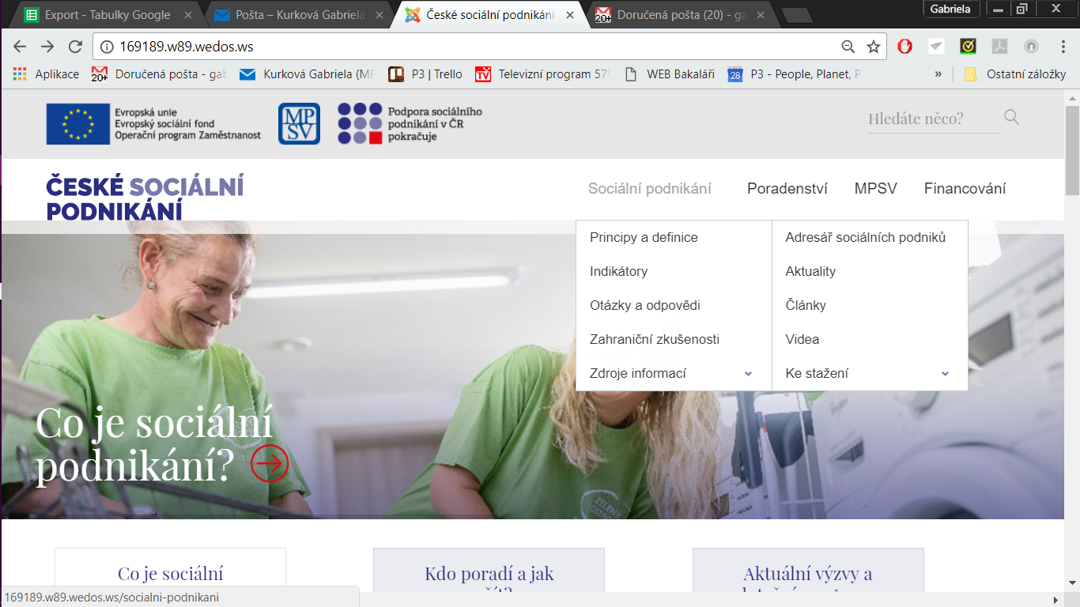
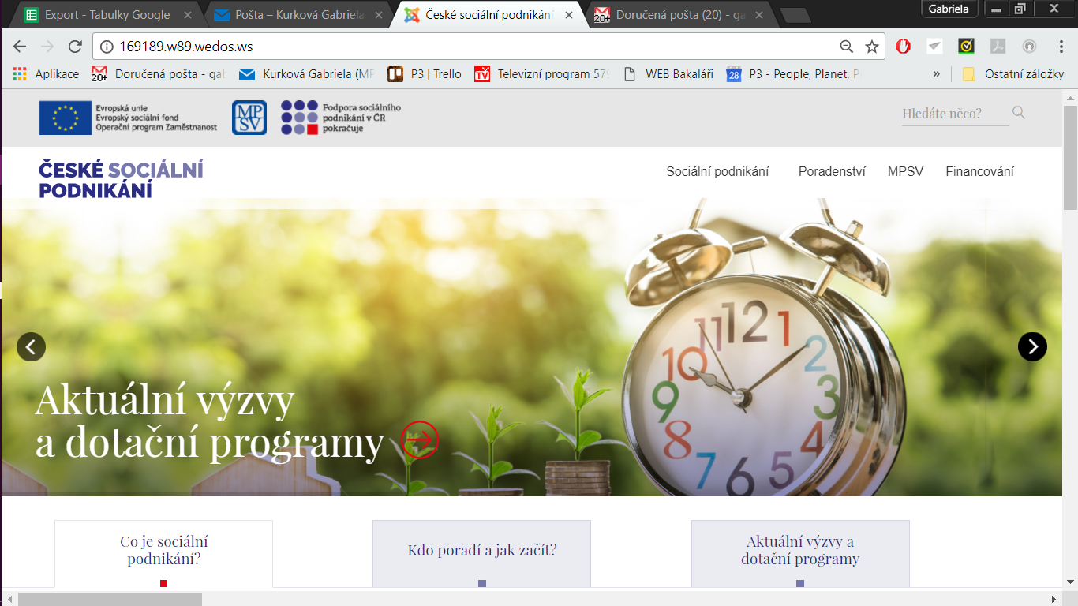
www.ceske-socialni-podnikani.cz

Slide 28
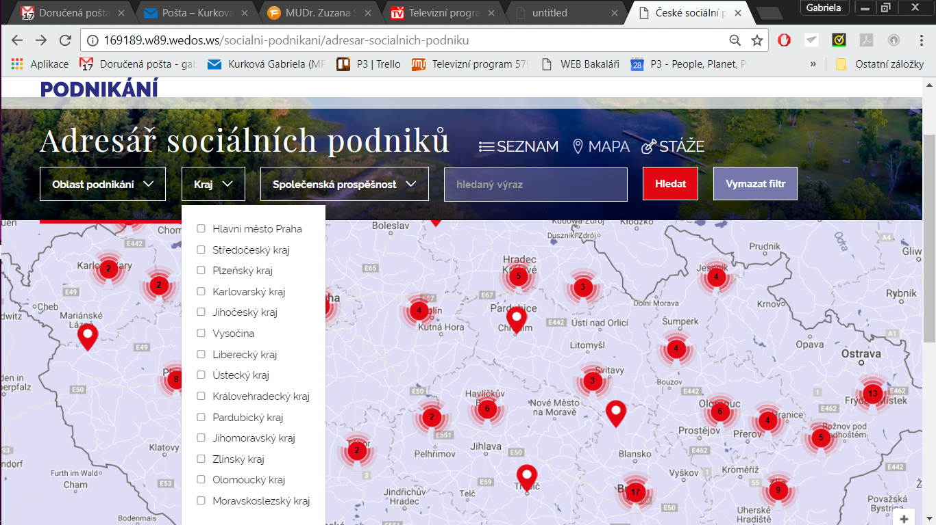
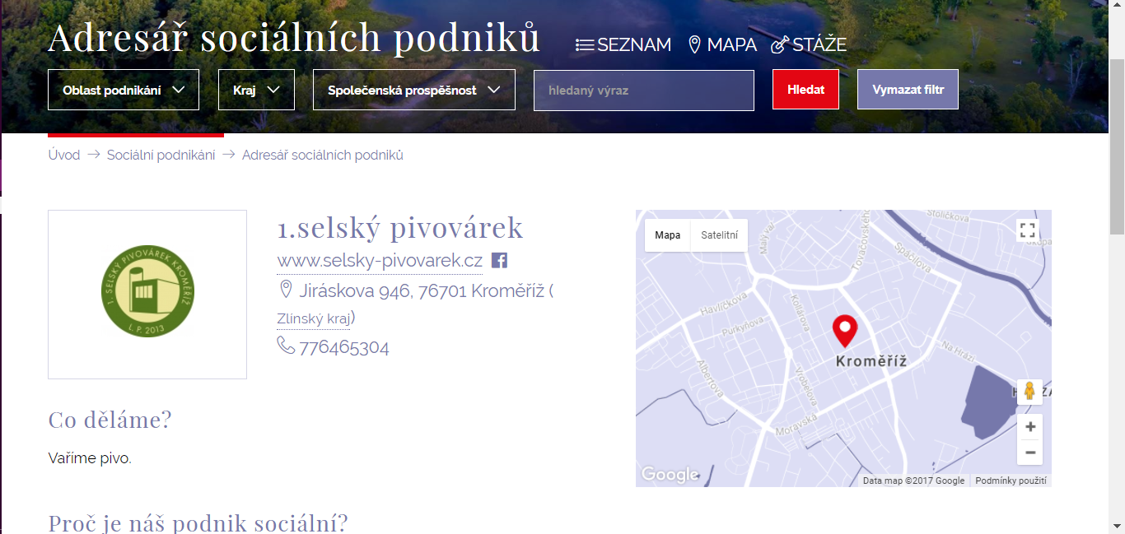
www.ceske-socialni-podnikani.cz

Slide 29
Facebook
Projekt podpora sociálního podnikání v ČR

Slide 30
www.sovz.cz
Sociálně odpovědné zadávání veřejných zakázek

Slide 31
Rozpočet projektu

Slide 32
Rozpočet projektu - struktura
Celkové způsobilé náklady (CZV) = přímé náklady + nepřímé náklady
I. Přímé náklady
1. Osobní náklady
2. Cestovní náhrady
3. Zařízení a vybavení a spotřebního materiálu
4. Nákup služeb
5. Drobné stavební úpravy (do 40 tis. Kč)
6. Přímá podpora CS
7. Křížové financování – 0%
II. Nepřímé náklady – 25 % přímých nákladů
Notes:
Přímé náklady jsou 80% CZV a nepřímé 20% CZV

Slide 33
1 Osobní náklady
realizační tým projektu – např. manažer podniku, psycholog, vedoucí CS, psychosociální pracovník
NE: marketingový pracovník
obvyklé ceny a mzdy – www.esfcr.cz
max. úvazek 1,0 dohromady u všech subjektů zapojených do daného projektu (tj. součet veškerých úvazků zaměstnance u zaměstnavatele/ů včetně případných DPP a DPČ nesmí překročit jeden pracovní úvazek), a to po celou dobu zapojení daného pracovníka do realizace projektu OPZ

Slide 34
2 Cestovní náhrady
zahraniční služební cesty (vyhláška MF)
cestovné zahraničních expertů (per diems) do ČR

Slide 35
3 Zařízení a vybavení
investiční výdaje - odpisovaný hmotný majetek (pořizovací hodnota vyšší než 40 tis. Kč) a nehmotný majetek (pořizovací cena vyšší než 60 tis. Kč), lze pořizovat i část investičního výdaje
investice: max. 50 % celkových přímých způsobilých
neinvestiční výdaje – neodpisovaný hmotný pořizovací hodnota nižší než 40 tis. Kč) a nehmotný majetek (pořizovací cena nižší než 60 tis. Kč)
U nákupu vybavení pro realizační tým, např. PC, lze do nákladu uvést pouze 1 ks na 1 úvazek, pokud je úvazek nižší, lze uplatnit pouze část pořizovací ceny, vztahující se k danému úvazku (1 úvazek = cena 1 PC, 0,3 úvazek = 0,3 ceny PC).
Nebudou financovány investiční a/nebo neinvestiční výdaje určené na modernizaci administrativního zázemí organizace (např. kancelářský nábytek pro manažera podniku).

Slide 36
4 Nákup služeb
marketingové služby
vzdělávací kurzy
poradenství k sociálnímu podnikání
nájemné prostor pro CS (nájem v nájemní smlouvě je přímý náklad, služby jsou nepřímý náklad – rozdělení uvedeno v nájemní smlouvě)
…

Slide 37
5 Drobné Stavební úpravy
max. 40.000 Kč na každou jednotlivou účetní položku majetku v jednom zdaňovacím období
např. úprava pracovního místa, které usnadní přístup osobám zdravotně postiženým

Slide 38
6 Přímá podpora pro cílovou skupinu
mzdy zaměstnanců z cílové skupiny
jen pracovní smlouva nebo DPČ (DPP ne)
minimální výše úvazku pro CS 0,4
max. 3 x min. mzda (limit pro superhrubou mzdu)
motivační složka mzdy - dodržení max. limitu položky v rozpočtu a úprava v pracovní smlouvě o motivační složce
Notes:
Úvazek musí odpovídat popisu pracovní pozice
Max. mzda: 3 x 11000 !!! Ale současně mzda obvyklá v místě a čase

Slide 39
6 Přímá podpora pro cílovou skupinu
cestovné, ubytování, při služebních cestách pro CS
jiné nezbytné náklady pro CS pro realizování projektu (zdravotní prohlídka…)
Notes:
Ochranné pracovní pomůcky v souladu s hygienickými předpisy a BOZP.
Jiné aktivity – speciální zdravotní pomůcky dle příslušnosti CS, tréninkové programy, atd.
Stravné jak CS tak i realizačního týmu je NN.

Slide 40
6 Přímá podpora pro cílovou skupinu
Pokud příjemce čerpá na zaměstnance příspěvek na podporu zaměstnávání osob se zdravotním postižením dle § 78 zákona č. 435/2004 Sb., o zaměstnanosti, ve znění pozdějších předpisů, nebo jiný příspěvek poskytovaný Úřadem práce ČR, jehož výše se stanoví na základě skutečně vynaložených prostředků na osobní náklady zaměstnanců, nemůže současně čerpat podporu v rámci předkládaného projektu na úhradu osobních nákladů zaměstnanců, na které žadatel pobírá tento příspěvek.

Slide 41
7 Křížové financování
již z OPZ nelze financovat

Slide 42
II. Nepřímé náklady
25% přímých způsobilých nákladů projektu
administrativa, řízení projektu (včetně finančního), účetnictví, personalistika komunikační a informační opatření, občerstvení a stravování a podpůrné procesy pro provoz projektu
cestovní náhrady spojené s pracovními cestami realizačního týmu
spotřební materiál, zařízení a vybavení (papír…)
prostory pro realizaci projektu (nájemné, vodné, stočné, energie..)
ostatní provozní výdaje (internet, poštovné, telefon…)

Slide 43
Způsob hodnocení a výběr projektů
fáze hodnocení:
hodnocení přijatelnosti a formálních náležitostí
věcné hodnocení – hodnotící komise – možná osobní účast žadatele
Specifická část pravidel pro žadatele a příjemce
Příručka pro hodnotitele

Slide 44
HODNOTICÍ KRITÉRIA
1 Vymezení problému a cílové skupiny
2 Cíle a konzistentnost (intervenční logika) projektu
3 Způsob ověření dosažení cíle projektu
4 Efektivita projektu, rozpočet
5 Adekvátnost monitorovacích indikátorů
6 Způsob zapojení cílové skupiny
7 Způsob realizace aktivit a jejich návaznost
8 Ověření administrativní, finanční a provozní kapacity žadatele

Slide 45
1 Vymezení problému a cílové skupiny (35)
Co se zde hodnotí v kontextu sociálního podnikání?
zejména sociální aspekt projektové žádosti
vhodnost cílové skupiny (CS) pro daný obor podnikání
Jakým způsobem proběhl výběr CS? Bylo provedeno šetření mezi CS, je analyzována potřebnost vzniku SP pro CS (v dané lokalitě), byli předem vytipováni budoucí zaměstnanci?

Slide 46
2 Cíle a konzistentnost projektu (25)
Co se zde hodnotí v kontextu sociálního podnikání?
vyváženost a relevanci sociálních a ekonomických cílů
srozumitelnost podnikatelského záměru, analýza trhu, analýza konkurence, vymezení segmentu zákazníků
předpoklady udržitelnosti podnikání i po skončení projektu
předpoklad naplňování principů sociálního podnikání
Má projektový záměr potenciál uspět na trhu? Jsou konkrétně popsané principy sociálního podnikání ve vztahu k předmětu podnikání a jeho průběhu a je reálné toto naplnit?

Slide 47
3 Způsob ověření dosažení cíle projektu (5)
Co se zde hodnotí v kontextu sociálního podnikání?
nastavení jednoznačných a relevantních kritérií, dle nichž bude možné identifikovat, zda bylo daného cíle dosaženo
Jsou nastavena kritéria ověřující naplnění sociálních a ekonomických cílů? Je reálné naplnění cílů sociálních a podnikatelských?

Slide 48
4 Efektivita projektu, rozpočet (15)
Co se zde hodnotí v kontextu sociálního podnikání?
rozpočet projektu a jeho efektivita
finanční plán a v něm obsažené relevantní údaje

Slide 49
4 Efektivita projektu, rozpočet (15)
Je finanční plán srozumitelný, podložený relevantními údaji (analýzou trhu) a jsou jeho jednotlivé položky dostatečně komentovány? Obsahuje finanční plán všechny relevantní náklady související s předmětem podnikání (variabilní a fixní), a to v odpovídající výši včetně uvedení způsobu jejich výpočtu?
Je komentována struktura a objem plánovaných výnosů, tržeb? Jsou tržby podložené výpočtem?
Jsou uvedeny údaje o ceně produktu a způsobu jejího stanovení (kalkulace)? Je tato cena pro vymezený trh relevantní?
Uvádí žadatel výpočet bodu zvratu?
Je finanční plán zpracován na období po skončení projektu (tj. min. na období 1 roku po skončení projektu)?

Slide 50
5 Adekvátnost monitorovacích indikátorů (5)
Co se zde hodnotí v kontextu sociálního podnikání?
formální správnost hodnoty MI – zda je v souladu s popisem v projektové žádosti/podnikatelském plánu
formálně správný popis MI a jejich naplnění

Slide 51
6 Způsob zapojení cílové skupiny (5)
Co se zde hodnotí v kontextu sociálního podnikání?
Práce s CS a způsob jejího zapojení
naplňování sociálních principů sociálního podnikání včetně rozsahu a relevance: účast zaměstnanců na chodu podniku…
předpoklad udržitelnosti vytvořeného pracovního místa pro zaměstnance z cílové skupiny i po skončení projektu
Jak bude probíhat psychosociální podpora v průběhu realizace projektu? Jsou konkretizovány sociální principy sociálního podnikání a jsou relevantní vzhledem k cílové skupině zaměstnanců? Vyplývá z podnikatelského plánu předpoklad udržení pracovního místa pro zaměstnance z cílové skupiny i po skončení projektu?

Slide 52
7 Způsob realizace aktivit a jejich návaznost (10)
Co se zde hodnotí v kontextu sociálního podnikání?
Zastoupení „sociálních“ a „podnikatelských“ KA
Provázanost KA s cíli projektu
Zdůvodnění potřebnosti položek rozpočtu – např. poradenství k sociálnímu podnikání
Reálnost časového rozvržení aktivit
Jsou zařazeny vhodné „sociální“ a „podnikatelské“ KA?
Jsou KA provázané s rozpočtem projektu – jsou zdůvodněné a okomentované?

Slide 53
7 Způsob realizace aktivit a jejich návaznost (10)
Co se zde hodnotí v kontextu sociálního podnikání?
Hodnotí se způsob a reálnost fungování provozu (provozní doba, směnnost, prostory pro podnikání apod.), zda plánovaný objem výroby odpovídá kapacitě výroby/poskytováním služby (možnostem a schopnostem zaměstnanců, nastavení provozu atd.).
Koresponduje popis provozu (včetně lokace provozovny) s nastavením provozní doby, se směnností zaměstnanců, s plánovaným objemem zakázek, potažmo tržeb? Koresponduje plánovaný objem výroby s kapacitou výroby/poskytování služeb?

Slide 54
8 Ověření administrativní, finanční a provozní kapacity žadatele (0)
Co se zde hodnotí v kontextu sociálního podnikání?
formální naplnění kritéria (obrat/ počet zaměstnanců)
předpoklady žadatele pro sociální podnikání – sociální a podnikatelské kompetence
konkretizace sociálních kompetencí – zkušenosti s přímou prací s CS (žadatel/partneři/stakeholdeři)
konkretizace podnikatelských kompetencí – zkušenosti s podnikáním/ s předmětem podnikání

Slide 55
8 Ověření administrativní, finanční a provozní kapacity (0)
U projektů se způsobilými výdaji do 2 mil. Kč se neposuzuje
U projektů se způsobilými výdaji nad 2 mil. Kč se zjišťuje, zda neexistuje zjevný nepoměr mezi počtem zaměstnanců, objemem prostředku, se kterým organizace žadatele hospodařila v předchozím uzavřeném účetním období a know-how organizace vůči plánovanému projektu
Zjevným nepoměrem se rozumí:
v agendě počtu zaměstnanců, že vykázaný počet zaměstnanců dosahuje méně než 1/5 počtu osob, které by měly zajišťovat realizaci projektu
v agendě ročního obratu, že roční obrat dosahuje méně než 1/5 celkových způsobilých výdajů projektu
Projekt, u něhož je tento nepoměr identifikován, je hodnocen jako rizikový

Slide 56
8 Ověření administrativní, finanční a provozní kapacity
Do hodnocení vstupují propojené a partnerské podniky dle Nařízení Komise (EU) č. 651/2014 (Přílohy I, Čl. 3) – žadatel má povinnost je v projektové žádosti uvést
U žadatelů bez historie a bez propojeného podniku s projektem se způsobilými výdaji nad 2 mil. Kč je nezbytné, aby v projektové žádosti velmi podrobně popsali, jakým způsobem bude administrativní, finanční a provozní kapacita zajištěna. Je nutné řádně a detailně popsat (v podnikatelském plánu) budoucí fungování nově vznikajícího podniku, kompetence členů realizačního týmu, stakeholdery, partnery atd.
Pokud hodnotitel posoudí popis jako dostatečný, je možno vyhodnotit toto kritérium pozitivně.

Slide 57
Informační zdroje
www.esfcr.cz:
výzva č.03_17_129 – Podpora sociálního podnikání
Esf forum – diskuzní metodický klub „Podpora sociálního podnikání (výzva č. 03_17_129)
Obecná část pravidel pro žadatele a příjemce
Specifická část pravidel pro žadatele a příjemce pro projekty se skutečně vzniklými výdaji
Notes:
Aktuální – vždy check na www.esfcr.cz

Slide 58
Mgr. Svatava Škantová – svatava.skantova@mpsv.cz
Mgr. Veronika Pokorná – veronika.pokorna@mpsv.cz
Ing. Jana Kadláčková – jana.kadlackova@mpsv.cz
Mgr. Markéta Kousková – marketa.kouskova@mpsv.cz
Ing. Linda Maršíková – linda.marsikova@mpsv.cz
Těšíme se na Vaše projekty!

